Slide 1
PLATAFORMA WEB • OPERAÇÕES PORTUÁRIAS
TechOcean
Gestão digital para conectar
clientes, equipe e operações.
Mais visibilidade para cada etapa da operação.
APRESENTAÇÃO DO SISTEMA | 2026
CÓDIGO RELACIONADO • DemoApplication.java
@SpringBootApplication
SpringApplication.run(DemoApplication.class, args);

Slide 2
01 / CONTEXTO
O desafio: coordenar uma operação complexa
Em logística portuária, cada solicitação envolve pessoas, dados e etapas que precisam permanecer conectados.
01
Informação dispersa
02
Acompanhamento difícil
Dados de clientes, cargas e serviços podem ficar separados entre canais e registros.
Sem uma visão compartilhada, é mais trabalhoso entender o status de cada pedido.
03
Processos manuais
04
Pouca rastreabilidade
Repetir cadastros e atualizações aumenta o esforço e o risco de retrabalho.
É importante saber quem realizou uma ação, quando e em qual sessão.
A TechOcean reúne esses fluxos em áreas públicas e administrativas.
CÓDIGO RELACIONADO • model/Solicitacao.java
private Cliente cliente;
private Carga carga;
private Servico servico;
TECHOCEAN • PROJETO INTEGRADOR
02

Slide 3
02 / VISÃO DO PRODUTO
Uma plataforma para o ciclo do serviço
Do primeiro contato à gestão da operação, cada perfil acessa o que precisa.
área do cliente
Painel da equipe
Serviços, cadastro, solicitações e contato.
Clientes, cargas, contêineres e operações.
TECHOCEAN
plataforma
operacional
Entrada de demandas
Governança
Agendamentos, mensagens e orçamentos.
Perfis, sessões, auditoria e backups.
CÓDIGO RELACIONADO • controller/ServicoController.java
@RequestMapping("/servicos")
return new ResponseEntity<>(servicoService.listarDisponiveis(), HttpStatus.OK);
TECHOCEAN • PROJETO INTEGRADOR
03

Slide 4
03 / PERFIS DE ACESSO
Uma experiência para cada perfil
O acesso é organizado por papel: do público geral à administração do sistema.
1
2
3
4
PÚBLICO
EQUIPE
GESTÃO
ADMIN
Público e clientes
Funcionários
Supervisores
Administradores
Conhecem serviços, criam cadastro, enviam solicitações, mensagens e pedidos de agendamento.
Acompanham e atualizam rotinas operacionais conforme as permissões do perfil.
Gerenciam o trabalho operacional e podem realizar ações de exclusão.
Gerenciam usuários, sessões, auditoria e recursos administrativos.
Cada perfil acessa e executa as ações previstas para sua função.
CÓDIGO RELACIONADO • config/SecurityConfig.java
.requestMatchers("/admin/**").hasRole("ADMIN")
.requestMatchers(HttpMethod.DELETE, "/**").hasAnyRole("ADMIN", "SUPERVISOR")
TECHOCEAN • PROJETO INTEGRADOR
04

Slide 5
04 / JORNADA DO SERVIÇO
Da solicitação ao acompanhamento
Um fluxo claro conecta o atendimento ao trabalho operacional.
01
02
03
04
05
Descobrir
Solicitar
Analisar
Operar
Rastrear
Consultar serviços.
Cadastro, orçamento ou agendamento.
Equipe acompanha solicitações.
Atualizar cargas e operações.
Consultar ações e sessões.
VISÃO DO CICLO
CÓDIGO RELACIONADO • service/SolicitacaoService.java
return solicitacaoRepository.save(new Solicitacao(cliente, carga, servico, "PENDENTE"));
TECHOCEAN • PROJETO INTEGRADOR
05

Slide 6
05 / FUNCIONALIDADES
O que a plataforma organiza
Módulos conectados para demandas externas e rotinas internas.
01
Clientes
02
Cargas e contêineres
03
Serviços e orçamentos
Cadastro, acesso e dados de atendimento.
Informações do fluxo logístico.
Catálogo e análise de solicitações.
04
Operações
05
Agendamentos e mensagens
06
Administração e relatórios
Acompanhamento e andamento das atividades.
Canais de contato e organização de visitas.
Usuários, auditoria, sessões e backups.
Módulos que dão suporte ao atendimento, à gestão e ao histórico do sistema.
CÓDIGO RELACIONADO • controller/CargaController.java
@RequestMapping("/cargas")
return new ResponseEntity<>(cargaService.listar(), HttpStatus.OK);
TECHOCEAN • PROJETO INTEGRADOR
06

Slide 7
06 / ARQUITETURA TÉCNICA
Arquitetura: interface, API e dados
A documentação principal descreve uma aplicação web desacoplada do backend.
01
02
03
INTERFACE WEB
API REST
PERSISTÊNCIA
Vite + JavaScript
Single-page application
Java 21 + Spring Boot
Regras de negócio e segurança
Spring Data JPA
Banco relacional PostgreSQL
Cloudflare Pages
Railway / Docker
Serviço gerenciado
HTTP/JSON • JWT nas rotas protegidas • Configuração por variáveis de ambiente
Nota: existe também uma implementação separada de API Worker/Hono com D1; ela não deve ser confundida com a arquitetura principal documentada.
CÓDIGO RELACIONADO • controller/CargaController.java
private final CargaService cargaService;
return new ResponseEntity<>(cargaService.listar(), HttpStatus.OK);
TECHOCEAN • PROJETO INTEGRADOR
07

Slide 8
BACKEND / CÓDIGO
Backend: organização do código
O projeto usa Java 21 e Spring Boot, com responsabilidades separadas por camada.
controller/
service/
repository/
Recebe requisições HTTP e retorna respostas da API.
Aplica regras de negócio e valida os dados.
Acessa os dados por meio do Spring Data JPA.
model/
config/
FLUXO PRINCIPAL
Define as entidades e seus campos persistidos.
Reúne configurações de segurança, CORS e auditoria.
HTTP → Controller → Service
→ Repository → Banco
Caminho: demo/src/main/java/com/git/techocean/
CÓDIGO RELACIONADO • service/CargaService.java
private final CargaRepository cargaRepository;
return cargaRepository.findAll();
TECHOCEAN • PROJETO INTEGRADOR
08

Slide 9
BACKEND / CÓDIGO
Exemplo real: endpoint de cargas
O controller recebe uma requisição POST e delega o processamento ao serviço.
@PostMapping
public ResponseEntity<Carga> cadastrar(@RequestBody Carga dados) {
Carga carga = cargaService.cadastrar(dados.getDescricao(), dados.getPeso(), dados.getVolume(),
dados.getTipoCarga(), dados.getOrigem(), dados.getDestino());
return new ResponseEntity<>(carga, HttpStatus.CREATED);
}
@PostMapping
Mapeia POST /cargas.
@RequestBody
Converte o JSON recebido em Carga.
HTTP 201
Retorna a carga criada.
Fonte: controller/CargaController.java | Trecho do projeto
CÓDIGO RELACIONADO • controller/CargaController.java
public ResponseEntity<Carga> cadastrar(@RequestBody Carga dados) {
return new ResponseEntity<>(carga, HttpStatus.CREATED);
TECHOCEAN • PROJETO INTEGRADOR
09

Slide 10
BACKEND / CÓDIGO
Regras de negócio e persistência
O serviço valida antes de persistir; o repositório oferece acesso aos dados.
public Carga cadastrar(String descricao, Double peso, Double volume, String tipoCarga, String origem, String destino) {
validarDados(descricao, peso, volume, tipoCarga, origem, destino);
return cargaRepository.save(new Carga(descricao, peso, volume, tipoCarga, origem, destino));
}
public interface CargaRepository extends JpaRepository<Carga, Long> {
}
Validação
Spring Data JPA
Descrição, origem, destino e tipo obrigatórios; peso e volume positivos.
JpaRepository fornece operações como save, findAll e findById.
Fonte: service/CargaService.java e repository/CargaRepository.java
CÓDIGO RELACIONADO • repository/CargaRepository.java
public interface CargaRepository extends JpaRepository<Carga, Long> {
TECHOCEAN • PROJETO INTEGRADOR
10

Slide 11
BACKEND / CÓDIGO
Segurança no backend
A configuração aplica permissões e autenticação nas rotas da API.
.requestMatchers("/admin/**").hasRole("ADMIN")
.requestMatchers(HttpMethod.DELETE, "/**").hasAnyRole("ADMIN", "SUPERVISOR")
.anyRequest().denyAll())
JWT
Permissões
Senhas
Valida o token nas requisições protegidas.
Rotas administrativas restritas ao ADMIN.
BCrypt é configurado no PasswordEncoder.
Fonte: config/SecurityConfig.java | Trechos não consecutivos
CÓDIGO RELACIONADO • config/SecurityConfig.java
PasswordEncoder passwordEncoder() { return new BCryptPasswordEncoder(); }
.anyRequest().denyAll())
TECHOCEAN • PROJETO INTEGRADOR
11

Slide 12
BACKEND / DETALHES TÉCNICOS
API REST: operações e respostas
Exemplos reais das rotas do backend Spring Boot para cargas e solicitações.
CARGAS
Solicitações
POST /cargas
Cria uma carga a partir de JSON
POST /solicitacoes recebe clienteId, cargaId e servicoId como parâmetros.
GET /cargas
Lista as cargas
GET /cargas/{id}
Busca uma carga pelo identificador
Códigos HTTP
PUT /cargas/{id}
Atualiza uma carga existente
201: criado • 200: consulta/atualização
204: exclusão • 400: dados inválidos
404: recurso não encontrado
DELETE /cargas/{id}
Exclui uma carga
Exemplos: CargaController, CargaService e SolicitacaoController.
CÓDIGO RELACIONADO • controller/CargaController.java
@DeleteMapping("/{id}")
return ResponseEntity.noContent().build();
TECHOCEAN • PROJETO INTEGRADOR
12

Slide 13
BACKEND / DETALHES TÉCNICOS
Modelo de dados: entidades relacionadas
As entidades JPA representam os principais objetos e relacionamentos do negócio.
CLIENTE
Dados de identificação e contato.
CARGA
SOLICITAÇÃO
OPERAÇÃO
Descrição, peso, volume, origem e destino.
Liga cliente, carga e serviço; armazena status.
Ligada a uma solicitação; pode incluir contêiner.
SERVIÇO
Catálogo e disponibilidade.
CÓDIGO RELACIONADO • model/Operacao.java
@OneToOne
@JoinColumn(name = "solicitacao_id", nullable = false)
private Solicitacao solicitacao;
TECHOCEAN • PROJETO INTEGRADOR
13

Slide 14
BACKEND / DETALHES TÉCNICOS
Validações e regras de negócio
As regras nos serviços ajudam a manter os dados coerentes antes de salvar.
Cadastro de carga
Criação de solicitação
Descrição, tipo, origem e destino são obrigatórios; peso e volume precisam ser maiores que zero.
Cliente, carga e serviço devem existir; uma nova solicitação inicia como PENDENTE.
Atualização de status
Resposta a problemas
O serviço normaliza o texto e aceita PENDENTE ou CONFIRMADO.
Exemplos usam ResponseStatusException: 400 para dado inválido e 404 para item inexistente.
Fontes: CargaService.java e SolicitacaoService.java
CÓDIGO RELACIONADO • service/CargaService.java
if (peso == null || peso <= 0) {
throw new ResponseStatusException(HttpStatus.BAD_REQUEST, "Peso inválido.");
TECHOCEAN • PROJETO INTEGRADOR
14

Slide 15
BACKEND / DETALHES TÉCNICOS
Testes, configuração e operação
O repositório contém testes automatizados e configurações por ambiente.
Testes da API
Banco de dados
Saúde e execução
JUnit, MockMvc e Mockito. CargaControllerTest cobre JSON, respostas, CRUD e CORS.
Dependências H2 e PostgreSQL. Em produção, a conexão usa variáveis de ambiente.
Spring Boot Actuator expõe health; o Maven Wrapper permite construir o backend.
Atenção: ddl-auto=update está configurado em produção; migrações versionadas são uma melhoria futura.
Fontes: pom.xml, application-production.properties e CargaControllerTest.java
CÓDIGO RELACIONADO • test/controller/CargaControllerTest.java
@WebMvcTest(CargaController.class)
mockMvc.perform(get("/cargas")
TECHOCEAN • PROJETO INTEGRADOR
15

Slide 16
07 / CONFIANÇA E CONTROLE
Segurança e rastreabilidade
Controles para proteger contas, organizar permissões e registrar a atividade.
✓
Autenticação
✓
Acesso por perfil
JWT assinado e senhas protegidas com BCrypt.
Regras RBAC para separar funções e rotas administrativas.
✓
Gestão de sessão
✓
Auditoria
Sessões consultáveis e encerráveis pela administração.
Ações registradas com autor, horário, sessão e recurso.
✓
Provisionamento inicial
✓
Segredos protegidos
Criação protegida do primeiro administrador.
Chaves e credenciais fora do código do frontend.
A documentação também registra oportunidades para reforçar a segurança em versões futuras.
CÓDIGO RELACIONADO • config/SessionAuditInterceptor.java
event.setMethod(method); event.setResource(uri);
audits.save(event);
TECHOCEAN • PROJETO INTEGRADOR
16

Slide 17
08 / DEMONSTRAÇÃO
Roteiro rápido para demonstrar
Uma sequência curta apresenta valor para clientes e para a equipe.
1
Apresentar
Mostrar a página inicial e o catálogo de serviços.
2
Simular demanda
Percorrer cadastro, contato ou pedido de orçamento.
3
Entrar no painel
Exibir acesso profissional e módulos operacionais.
4
Acompanhar
Mostrar registros, atualização de status e histórico.
FLUXO PONTA A PONTA
CÓDIGO RELACIONADO • controller/ServicoController.java
@GetMapping
return new ResponseEntity<>(servicoService.listarDisponiveis(), HttpStatus.OK);
TECHOCEAN • PROJETO INTEGRADOR
17

Slide 18
09 / EVOLUÇÃO
Próximos passos: evoluir com segurança
Uma visão de continuidade para tornar a plataforma mais resiliente e pronta para crescer.
PRIORIDADE 1
PRIORIDADE 2
Proteção de acessos
Dados e continuidade
Limitação de tentativas e reforço dos cabeçalhos.
Backups consistentes e armazenamento persistente.
PRIORIDADE 3
PRIORIDADE 4
Evolução do banco
Aprimoramento da sessão
Migrações versionadas para controlar o esquema.
Revisar sessões após redefinição de senha.
CÓDIGO RELACIONADO • application-production.properties | configuração atual
spring.jpa.hibernate.ddl-auto=update
TECHOCEAN • PROJETO INTEGRADOR
18

Slide 19
10 / MENSAGENS DE CONTATO
Mensagens: modelo de dados
A entidade ContatoMensagem guarda o contato, a resposta da equipe e se a mensagem já foi lida.
CÓDIGO RELACIONADO • model/ContatoMensagem.java
Lida / Não lida
O campo booleano lida separa a caixa de entrada nas áreas Não lidas e Lidas.
@Entity
@Table(name = "mensagem_contato")
public class ContatoMensagem {
@Id @GeneratedValue(strategy = GenerationType.IDENTITY)
private Long id;
@Column(nullable = false, length = 120)
private String nome;
@Column(nullable = false, length = 254)
private String email;
@Column(nullable = false, length = 1000)
private String conteudo;
@Column(length = 1000)
private String resposta;
@Column(nullable = false, columnDefinition = "boolean default false")
private boolean lida;
@Column(nullable = false, length = 30)
private String status; // ENVIADO | RESPONDIDO
private LocalDateTime criadoEm;
}
Resposta opcional
resposta fica vazia até a equipe responder; então status passa a RESPONDIDO.
Limites de tamanho
Nome 120, e-mail 254 e texto 1000 caracteres, iguais aos do serviço.
TECHOCEAN • PROJETO INTEGRADOR
19

Slide 20
10 / MENSAGENS DE CONTATO
Mensagens: controller REST
O controller expõe o contato público e as ações da equipe e delega toda a regra ao serviço.
POST público
CÓDIGO RELACIONADO • controller/ContatoMensagemController.java
O site envia nome, e-mail e mensagem; a API responde 201 Created.
@RestController
@RequestMapping("/mensagens/contatos")
public class ContatoMensagemController {
@PostMapping // formulário público
public ResponseEntity<ContatoMensagem> criar(
@RequestBody ContatoMensagemRequest request) { ... }
@GetMapping // caixa de entrada
public ResponseEntity<List<ContatoMensagem>> listar() { ... }
@PutMapping("/{id}/resposta") // botão Enviar
public ResponseEntity<ContatoMensagem> responder(
@PathVariable Long id, @RequestBody RespostaRequest r)
@PutMapping("/{id}/leitura") // Lida / Não lida
public ResponseEntity<ContatoMensagem> atualizarLeitura(
@PathVariable Long id, @RequestBody LeituraRequest r)
public record RespostaRequest(String resposta) {}
public record LeituraRequest(Boolean lida) {}
}
Resposta e leitura
Dois PUTs separados: um grava a resposta, outro alterna lida/não lida.
Records como DTO
RespostaRequest e LeituraRequest deixam o contrato explícito e imutável.
TECHOCEAN • PROJETO INTEGRADOR
20

Slide 21
10 / MENSAGENS DE CONTATO
Mensagens: repositório
O Spring Data gera as consultas a partir do nome do método, sem SQL escrito à mão.
JpaRepository
CÓDIGO RELACIONADO • repository/ContatoMensagemRepository.java
Herda save, findById, delete e findAll sem implementação própria.
package com.git.techocean.repository;
import java.util.List;
import org.springframework.data.jpa.repository.JpaRepository;
import com.git.techocean.model.ContatoMensagem;
public interface ContatoMensagemRepository
extends JpaRepository<ContatoMensagem, Long> {
List<ContatoMensagem> findAllByOrderByCriadoEmDesc();
}
Consulta derivada
findAllByOrderByCriadoEmDesc lista as mensagens da mais nova para a mais antiga.
Parametrizado
Não há SQL concatenado, o que reduz o risco de injeção.
TECHOCEAN • PROJETO INTEGRADOR
21

Slide 22
10 / MENSAGENS DE CONTATO
Mensagens: serviço (criação e validação)
O serviço valida os campos antes de persistir e padroniza os erros HTTP.
CÓDIGO RELACIONADO • service/ContatoMensagemService.java
Campos obrigatórios
validarTexto remove espaços e rejeita vazio ou acima do limite.
private static final Pattern EMAIL_PATTERN =
Pattern.compile("^[^\\s@]+@[^\\s@]+\\.[^\\s@]+$");
public ContatoMensagem criar(String nome, String email, String conteudo) {
String nomeValidado = validarTexto(nome, "Nome", 120);
String emailValidado = validarTexto(email, "E-mail", 254);
String conteudoValidado = validarTexto(conteudo, "Mensagem", 1000);
if (!EMAIL_PATTERN.matcher(emailValidado).matches()) {
throw erro("Informe um e-mail válido.");
}
return repository.save(
new ContatoMensagem(nomeValidado, emailValidado, conteudoValidado));
}
public List<ContatoMensagem> listar() {
return repository.findAllByOrderByCriadoEmDesc();
}
private ResponseStatusException erro(String mensagem) {
return new ResponseStatusException(HttpStatus.BAD_REQUEST, mensagem);
}
E-mail válido
Uma expressão regular confere o formato antes de salvar.
Erro 400
Dados inválidos retornam BAD_REQUEST com mensagem clara.
TECHOCEAN • PROJETO INTEGRADOR
22

Slide 23
10 / MENSAGENS DE CONTATO
Mensagens: serviço (resposta e leitura)
Responder e marcar como lida alteram a mensagem existente e retornam 404 se ela não existir.
CÓDIGO RELACIONADO • service/ContatoMensagemService.java
Responder
Grava a resposta (até 1000 caracteres) e muda o status para RESPONDIDO.
public ContatoMensagem responder(@NonNull Long id, String resposta) {
ContatoMensagem contato = buscar(id);
contato.setResposta(validarTexto(resposta, "Resposta", 1000));
contato.setStatus("RESPONDIDO");
return repository.save(contato);
}
public ContatoMensagem atualizarLeitura(@NonNull Long id, Boolean lida) {
if (lida == null) {
throw erro("Informe se a mensagem foi lida.");
}
ContatoMensagem contato = buscar(id);
contato.setLida(lida);
return repository.save(contato);
}
// findById sem resultado lança 404 (NOT_FOUND)
repository.findById(id).orElseThrow(() ->
new ResponseStatusException(HttpStatus.NOT_FOUND, "Mensagem não encontrada."));
Lida / Não lida
O valor nulo é recusado; o painel envia true ou false.
@NonNull
O id não nulo é exigido pela análise estática de nulidade.
TECHOCEAN • PROJETO INTEGRADOR
23

Slide 24
10 / MENSAGENS DE CONTATO
Mensagens: caixa de entrada no painel
O painel separa Não lidas e Lidas e permite Responder e Enviar direto no cartão, sem botão Atualizar.
Duas áreas
CÓDIGO RELACIONADO • web/techocean-web-main/src/legacy/main.js
Cada área mostra um contador; marcar como lida move o cartão de área.
export function renderMessages(records) {
const unread = records.filter((m) => m.lida !== true);
const readMessages = records.filter((m) => m.lida === true);
return `<div class="message-areas">
${area("Não lidas", unread, "Nenhuma mensagem não lida.")}
${area("Lidas", readMessages, "Nenhuma mensagem lida.")}`;
}
// em cada cartão
<button data-message-toggle-reply="${id}">Responder</button>
<form data-form="reply" data-message-id="${id}" hidden>
<textarea name="resposta" maxlength="1000" required></textarea>
<button class="button button-primary">Enviar</button>
</form>
// Enviar chama o endpoint do controller
await put(`/mensagens/contatos/${id}/resposta`, { resposta });
Responder e Enviar
Responder abre o campo no próprio cartão e Enviar grava a resposta.
Sem Atualizar
A lista é recarregada automaticamente depois de cada ação.
TECHOCEAN • PROJETO INTEGRADOR
24

Slide 25
11 / CARGAS
Cargas: modelo de dados
A entidade Carga representa o que será transportado e amarrado; todos os campos são obrigatórios.
CÓDIGO RELACIONADO • model/Carga.java
Lombok
@Entity
@Getter @Setter @NoArgsConstructor
public class Carga {
@Id
@GeneratedValue(strategy = GenerationType.IDENTITY)
private Long id;
@Column(nullable = false) private String descricao;
@Column(nullable = false) private Double peso;
@Column(nullable = false) private Double volume;
@Column(nullable = false) private String tipoCarga;
@Column(nullable = false) private String origem;
@Column(nullable = false) private String destino;
public Carga(String descricao, Double peso, Double volume,
String tipoCarga, String origem, String destino) {
this.descricao = descricao; this.peso = peso;
this.volume = volume; this.tipoCarga = tipoCarga;
this.origem = origem; this.destino = destino;
}
}
@Getter, @Setter e @NoArgsConstructor eliminam o código repetitivo da entidade.
Banco de dados
IDENTITY delega o id ao banco; nullable = false cria colunas NOT NULL.
Construtor de negócio
O construtor com seis campos é usado pelo serviço ao cadastrar.
TECHOCEAN • PROJETO INTEGRADOR
25

Slide 26
11 / CARGAS
Cargas: controller REST (CRUD)
RF02: o controller expõe cadastrar, listar, buscar, atualizar e excluir cargas em /cargas.
CÓDIGO RELACIONADO • controller/CargaController.java
Verbos HTTP
@RestController
@RequestMapping("/cargas")
public class CargaController {
private final CargaService cargaService;
@PostMapping
public ResponseEntity<Carga> cadastrar(@RequestBody Carga dados) {
Carga carga = cargaService.cadastrar(dados.getDescricao(),
dados.getPeso(), dados.getVolume(), dados.getTipoCarga(),
dados.getOrigem(), dados.getDestino());
return new ResponseEntity<>(carga, HttpStatus.CREATED);
}
@GetMapping
public ResponseEntity<List<Carga>> listarCargas() { ... }
@GetMapping("/{id}") // 200 ou 404
@PutMapping("/{id}") // atualizar
@DeleteMapping("/{id}") // 204 No Content
public ResponseEntity<Void> excluir(@PathVariable Long id) {
cargaService.excluir(idObrigatorio);
return ResponseEntity.noContent().build();
}
}
POST cria (201), GET lê (200), PUT atualiza e DELETE remove (204).
Injeção por construtor
O serviço é recebido no construtor, o que facilita testes e evita nulos.
Id obrigatório
Objects.requireNonNull garante o id não nulo antes de chamar o serviço.
TECHOCEAN • PROJETO INTEGRADOR
26

Slide 27
11 / CARGAS
Cargas: repositório e serviço (consulta)
O repositório não tem código próprio; o serviço traduz a ausência de registro em erro 404.
CÓDIGO RELACIONADO • repository/CargaRepository.java + service/CargaService.java
Spring Data JPA
public interface CargaRepository
extends JpaRepository<Carga, Long> {
}
@Service
public class CargaService {
private final CargaRepository cargaRepository;
public Carga cadastrar(String descricao, Double peso,
Double volume, String tipoCarga, String origem,
String destino) {
validarDados(descricao, peso, volume, tipoCarga,
origem, destino);
return cargaRepository.save(new Carga(descricao, peso,
volume, tipoCarga, origem, destino));
}
public @NonNull Carga buscarPorId(@NonNull Long id) {
return Objects.requireNonNull(cargaRepository.findById(id)
.orElseThrow(() -> new ResponseStatusException(
HttpStatus.NOT_FOUND, "Carga não encontrada.")));
}
JpaRepository<Carga, Long> já entrega save, findAll, findById e delete.
Validar antes de salvar
cadastrar chama validarDados e só então persiste a nova carga.
404 padronizado
ResponseStatusException vira resposta HTTP 404 com mensagem clara.
TECHOCEAN • PROJETO INTEGRADOR
27

Slide 28
11 / CARGAS
Cargas: serviço (atualização e validação)
As regras de negócio ficam no serviço: dados inválidos viram 400 Bad Request.
CÓDIGO RELACIONADO • service/CargaService.java
Atualização segura
public Carga atualizar(@NonNull Long id, String descricao,
Double peso, Double volume, String tipoCarga,
String origem, String destino) {
validarDados(descricao, peso, volume, tipoCarga, origem, destino);
Carga carga = buscarPorId(id);
carga.setDescricao(descricao.trim());
carga.setPeso(peso);
carga.setVolume(volume);
... // demais campos com trim()
return cargaRepository.save(carga);
}
private void validarDados(...) {
if (descricao == null || descricao.trim().isEmpty())
throw new ResponseStatusException(BAD_REQUEST,
"Descrição da carga é obrigatória.");
if (peso == null || peso <= 0)
throw new ResponseStatusException(BAD_REQUEST, "Peso inválido.");
if (volume == null || volume <= 0)
throw new ResponseStatusException(BAD_REQUEST, "Volume inválido.");
... // tipo, origem e destino também são obrigatórios
}
Busca a carga (404 se não existir), copia os campos e salva.
Limpeza de texto
trim() remove espaços sobrando antes de gravar.
Regras numéricas
Peso e volume precisam ser maiores que zero.
TECHOCEAN • PROJETO INTEGRADOR
28

Slide 29
12 / SEGURANÇA
Segurança: chave JWT e criptografia de senha
Beans de configuração: chave de assinatura HMAC, codificador BCrypt e codificador/decodificador JWT.
CÓDIGO RELACIONADO • config/SecurityConfig.java
Segredo obrigatório
@Bean
SecretKey appSigningKey(@Value("${APP_AUTH_SECRET:}") String s,
Environment env) {
boolean production = Arrays.asList(env.getActiveProfiles())
.contains("production");
if (s == null || s.isBlank()) {
if (production) throw new IllegalStateException(
"APP_AUTH_SECRET is required in production");
s = UUID.randomUUID() + UUID.randomUUID().toString();
}
byte[] bytes = s.getBytes(StandardCharsets.UTF_8);
if (bytes.length < 32) throw new IllegalStateException(
"APP_AUTH_SECRET must be at least 32 bytes");
return new SecretKeySpec(bytes, "HmacSHA256");
}
@Bean PasswordEncoder passwordEncoder() {
return new BCryptPasswordEncoder();
}
@Bean JwtDecoder jwtDecoder(SecretKey key) {
return NimbusJwtDecoder.withSecretKey(key)
.macAlgorithm(MacAlgorithm.HS256).build();
}
Em produção a aplicação não sobe sem APP_AUTH_SECRET.
Mínimo de 32 bytes
Chaves curtas são recusadas para manter o HMAC-SHA256 seguro.
BCrypt
Senhas são guardadas apenas como hash BCrypt, nunca em texto puro.
TECHOCEAN • PROJETO INTEGRADOR
29

Slide 30
12 / SEGURANÇA
Segurança: regras de acesso por perfil
O SecurityFilterChain é stateless e define quem acessa cada rota (ADMIN, SUPERVISOR, FUNCIONARIO).
CÓDIGO RELACIONADO • config/SecurityConfig.java
Rotas públicas
http.csrf(csrf -> csrf.disable())
.cors(Customizer.withDefaults())
.sessionManagement(s -> s.sessionCreationPolicy(STATELESS))
.authorizeHttpRequests(auth -> auth
.requestMatchers(POST, "/admin/login").permitAll()
.requestMatchers(POST, "/clientes", "/mensagens/contatos",
"/agendamentos").permitAll()
.requestMatchers(GET, "/servicos", "/servicos/*").permitAll()
.requestMatchers("/admin/me")
.hasAnyRole("ADMIN", "SUPERVISOR", "FUNCIONARIO")
.requestMatchers("/admin/**").hasRole("ADMIN")
.requestMatchers(DELETE, "/**")
.hasAnyRole("ADMIN", "SUPERVISOR")
.requestMatchers(GET, "/**")
.hasAnyRole("ADMIN", "SUPERVISOR", "FUNCIONARIO")
.anyRequest().denyAll())
.oauth2ResourceServer(oauth -> oauth.jwt(jwt ->
jwt.jwtAuthenticationConverter(converter)));
Login, contato, agendamento e lista de serviços não exigem token.
Papéis (roles)
O claim role do JWT vira ROLE_*; /admin/** é só para ADMIN.
Negar por padrão
anyRequest().denyAll() bloqueia qualquer rota não prevista.
TECHOCEAN • PROJETO INTEGRADOR
30

Slide 31

13 / FRONTEND
Frontend: página inicial
Site público com chamada principal e acesso a cadastro, contato e agendamento de visita.
Primeira impressão
Hero com a proposta de valor: segurança da carga antes de embarcar.
Navegação simples
Botões Cadastre-se e Fale conosco no topo; Agendar visita em destaque.
Tema escuro
Visual marítimo com contraste alto e acentos em verde-água.
Captura de tela do frontend (dados de demonstração)
TECHOCEAN • PROJETO INTEGRADOR
31

Slide 32
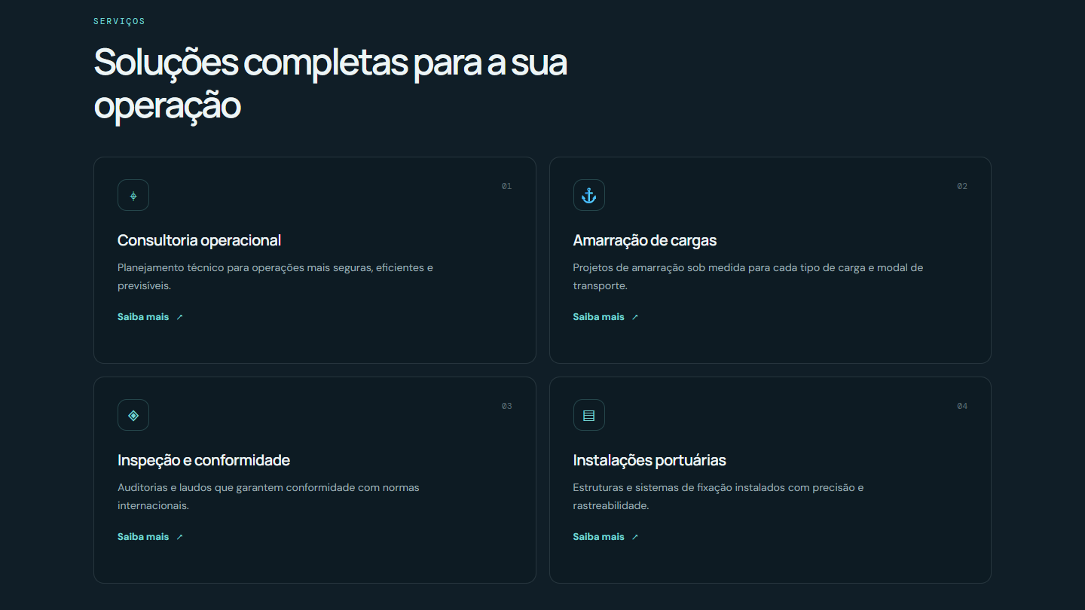
13 / FRONTEND
Frontend: serviços oferecidos
Os serviços são exibidos em cartões, vindos do módulo de serviços da API.
Quatro frentes
Consultoria, amarração, inspeção e instalações portuárias.
Cartões
Cada serviço tem ícone, descrição e o link Saiba mais.
Dados da API
A lista pública usa GET /servicos, liberado sem login.
Captura de tela do frontend (dados de demonstração)
TECHOCEAN • PROJETO INTEGRADOR
32

Slide 33
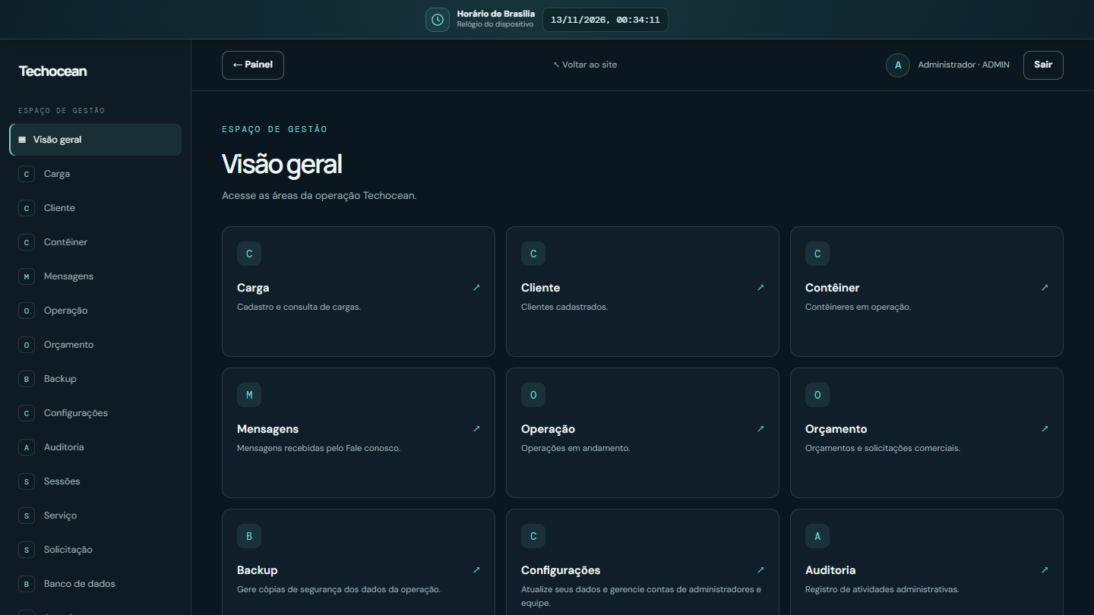
13 / FRONTEND
Frontend: painel de gestão
Após o login, a Visão geral reúne as áreas da operação em cartões.
Menu lateral
Acesso rápido a Carga, Cliente, Mensagens, Auditoria e demais áreas.
Perfil na sessão
O topo mostra o usuário e o papel (ADMIN, SUPERVISOR ou FUNCIONARIO).
Áreas restritas
Auditoria, Sessões e Configurações aparecem só para ADMIN.
Captura de tela do frontend (dados de demonstração)
TECHOCEAN • PROJETO INTEGRADOR
33

Slide 34
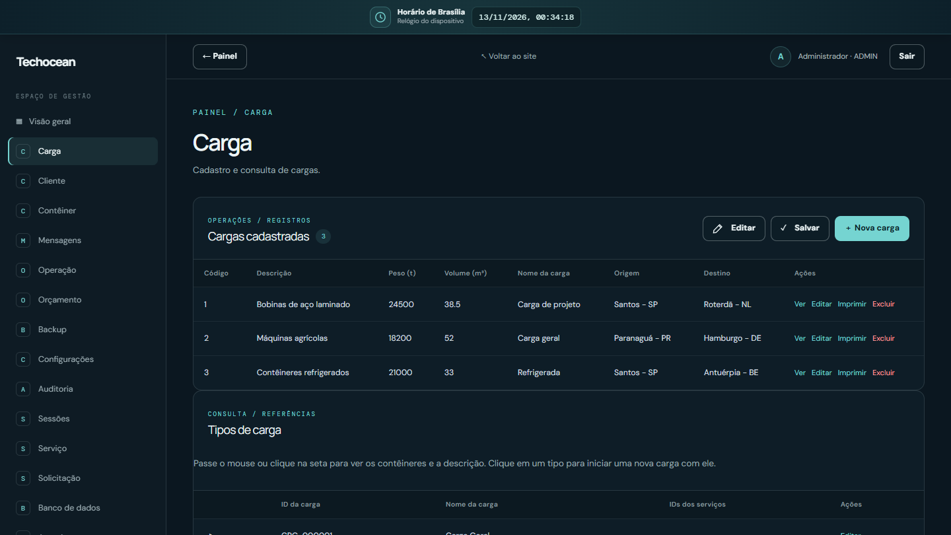
13 / FRONTEND
Frontend: cadastro de cargas
Tabela com ações Ver, Editar, Imprimir e Excluir, ligada ao CRUD de /cargas.
Lista de cargas
Mostra descrição, peso, volume, tipo, origem e destino.
Ações por linha
Cada registro pode ser consultado, editado, impresso ou excluído.
Tipos de carga
Tabela de referência para iniciar uma nova carga com um tipo pronto.
Captura de tela do frontend (dados de demonstração)
TECHOCEAN • PROJETO INTEGRADOR
34

Slide 35
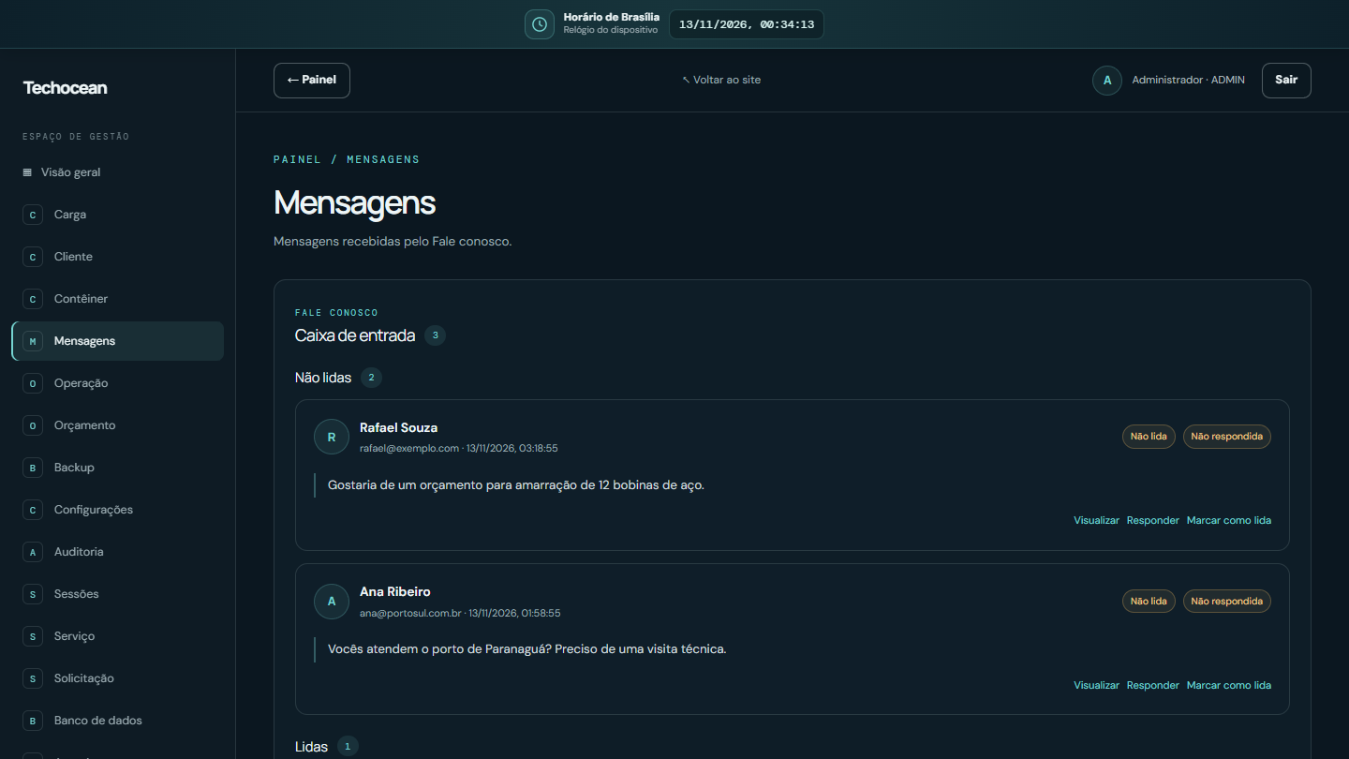
13 / FRONTEND
Frontend: caixa de entrada de mensagens
Mensagens do Fale conosco separadas em Não lidas e Lidas, com contadores.
Não lidas / Lidas
Duas áreas com contador; sem botão Atualizar.
Ações no cartão
Visualizar, Responder e Marcar como lida em cada mensagem.
Selos de status
Não lida e Não respondida indicam o que pede atenção.
Captura de tela do frontend (dados de demonstração)
TECHOCEAN • PROJETO INTEGRADOR
35

Slide 36
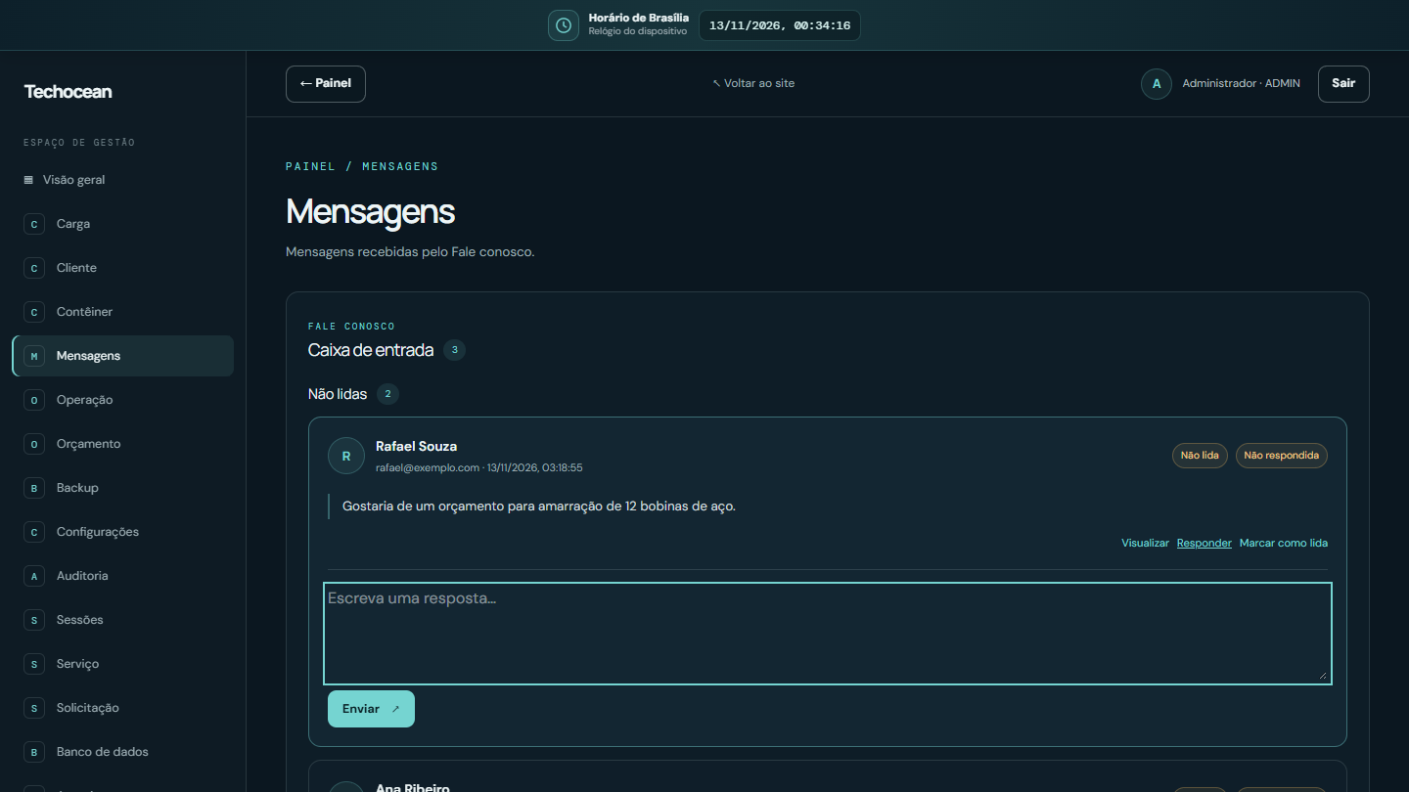
13 / FRONTEND
Frontend: responder uma mensagem
O botão Responder abre o campo de texto dentro do próprio cartão.
Resposta inline
O formulário aparece abaixo da mensagem, sem trocar de tela.
Botão Enviar
Grava a resposta via PUT /mensagens/contatos/{id}/resposta.
Status atualizado
Depois do envio a mensagem passa a Respondida.
Captura de tela do frontend (dados de demonstração)
TECHOCEAN • PROJETO INTEGRADOR
36

Slide 37
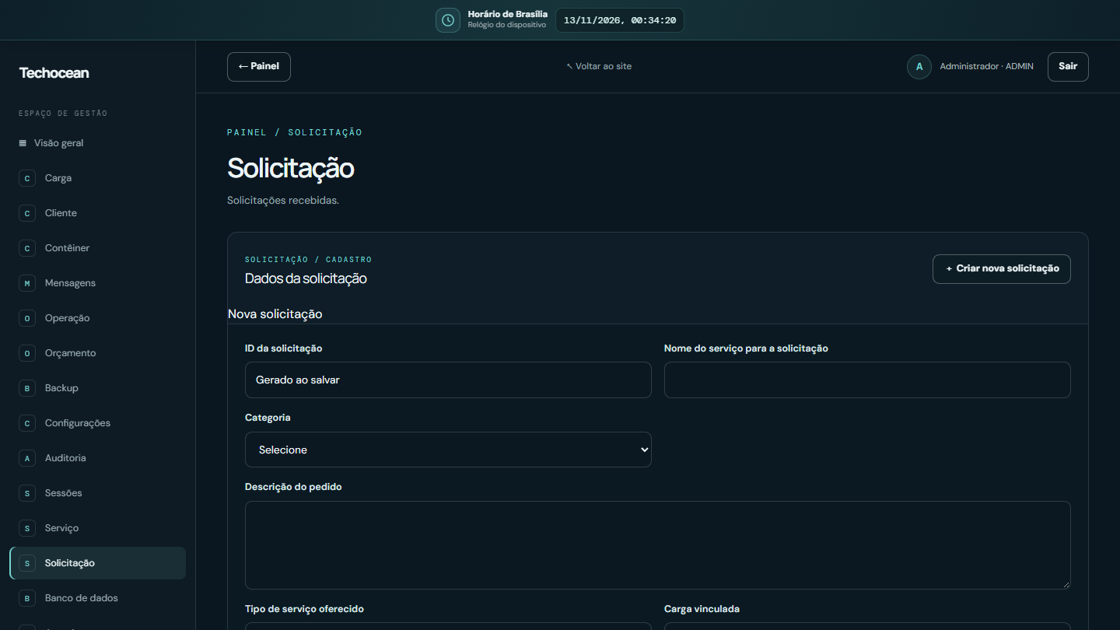
13 / FRONTEND
Frontend: solicitações
Lista de solicitações com cliente, carga, serviço e status.
Visão consolidada
Reúne cliente, carga e serviço de cada pedido.
Status
Pendente e Confirmado acompanham o andamento.
Fluxo completo
Cliente → carga → serviço → solicitação → operação.
Captura de tela do frontend (dados de demonstração)
TECHOCEAN • PROJETO INTEGRADOR
37

Slide 38
TechOcean
Conectando demandas
à operação portuária.
Obrigado!
FONTES DO CONTEÚDO
docs/DOCUMENTACAO_SISTEMA.md
README.md
backend/techocean-main/README.md
Projeto Integrador • 2026
CÓDIGO RELACIONADO • DemoApplication.java
@SpringBootApplication
SpringApplication.run(DemoApplication.class, args);

